Slide 1
«Обучение студентов общеобразовательным дисциплинам в дистанционном формате с помощью ресурсов Российской электронной школы»
Чернеев Н.А. преподаватель высшей категории

Slide 2
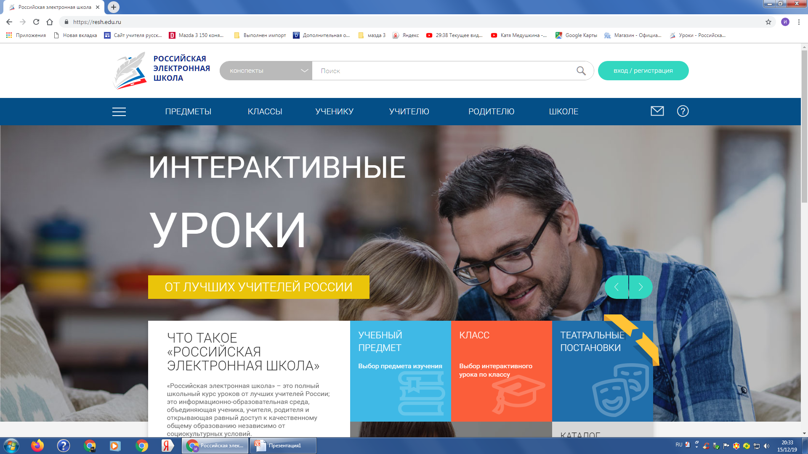
«РОССИЙСКАЯ ЭЛЕКТРОННАЯ ШКОЛА»

Slide 3
«Российская электронная школа»
– это интерактивные уроки по всему школьному курсу с 1 по 11 класс от лучших учителей страны, созданные для того, чтобы у каждого ребёнка была возможность получить бесплатное качественное общее образование
-Это отличная возможность для учителей побывать на «открытых уроках» своих коллег и перенять лучший опыт или подобрать к своим урокам разнообразные дополнительные материалы.

Slide 4
Каждый интерактивный урок включает в себя:

Slide 5
Актуализацию опорных знаний

Slide 6
Изучение нового материала проходит в виде короткого видеоролика с лекцией учителя Видеоролики с лекциями учителей дополняются иллюстрациями, фрагментами из документальных и художественных фильмов, аудиофайлами, копиями архивных документов) и т.п. Дополнительные материалы к урокам предоставлены партнёрами «Российской электронной школы» и доступны только зарегистрированным пользователям. Все указанные материалы используются исключительно в образовательных целях в полном соответствии с Гражданским кодексом Российской Федерации.

Slide 7
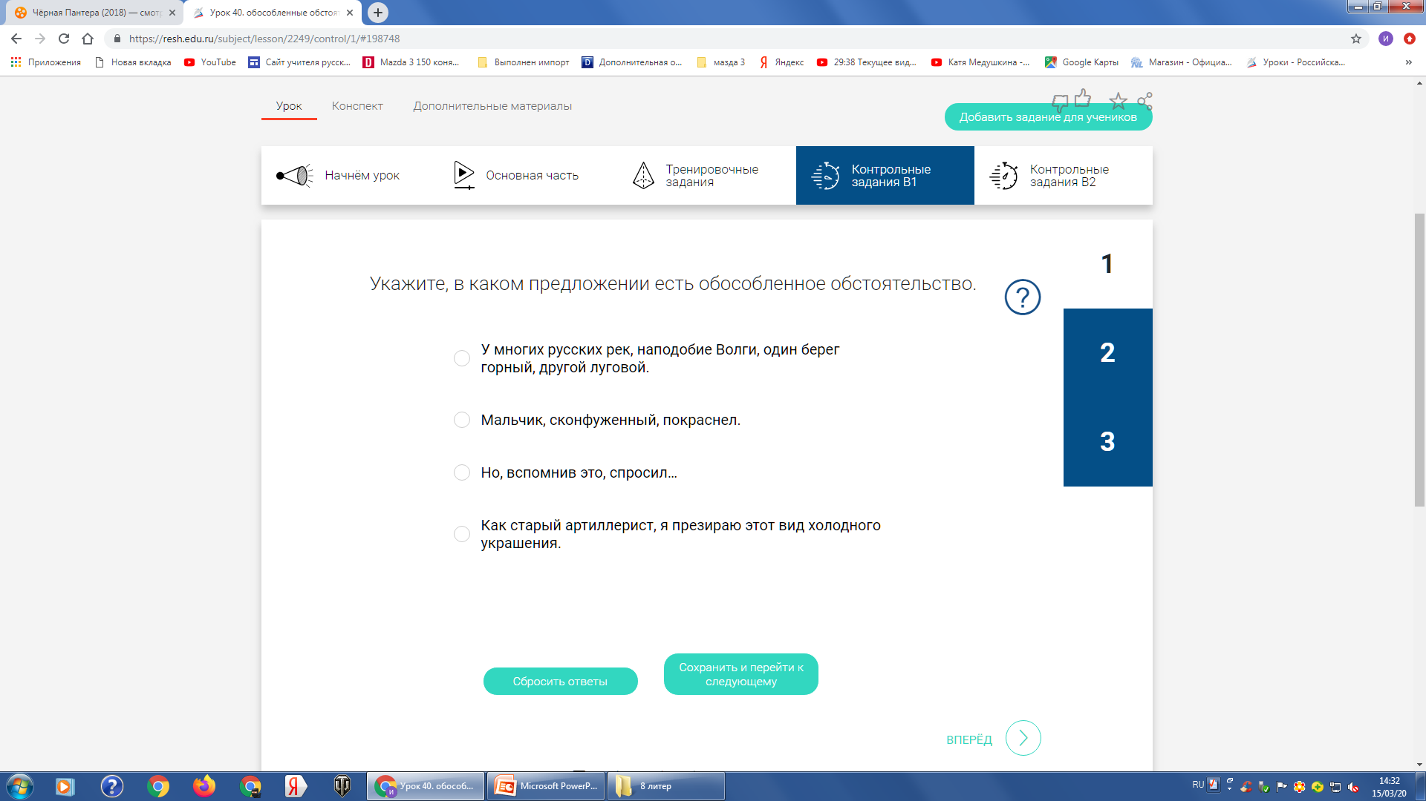
На сайте представлено множество задач и упражнений для закрепления полученных знаний и отработки навыков

Slide 8
Можно добавлять задания для учеников

Slide 9
- Упражнения и задачи можно проходить неограниченное количество раз, они не предполагают оценивания и уж тем более фиксации оценок. Проверочные задания, напротив, не подразумевают повторного прохождения – система фиксирует результаты их выполнения зарегистрированными пользователями и на этой основе формируется статистика успеваемости обучающего.

Slide 10
Плюсы выполнения таких заданий:
Работы проверяются автоматически (это ускоряет процесс проверки)
Такие задания интересны обучающимся, которые активно пользуется современными технологиями, Интернетом
Если дать такие задания домой, то Д/з воспринимается уже не как скучное занятие, а, наоборот, увлекательная работа

Slide 11
К каждому уроку записан конспект

Slide 12
Дополнительные материалы

Slide 13
Спасибо за внимание!

